Slide 1
VAMOS A TOMARNOS UN TIEMPO PARA ORGANIZARNOS Y PONER MANOS A LA OBRA…
TE ANIMÁS?

Slide 3
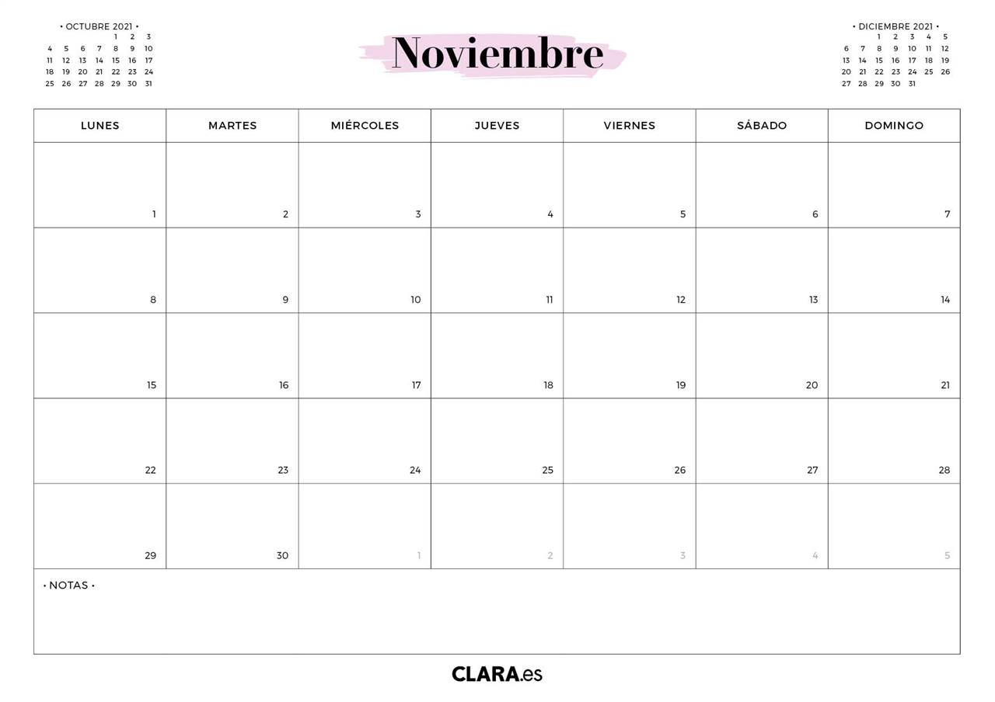
PLANIFICAR EL ESTUDIO:
Colocar días y horarios de clases de consulta.
Fechas de los exámenes cuando los comuniquen
Horarios de estudio y de repaso.
Tratar que sean horarios fijos
Tener todo el material necesario a mano
Estudiar en un lugar tranquilo

Slide 4
MOMENTO DE ESTUDIAR
TENER CONSTANCIA
Es importante leer, releer, subrayar, esquematizar
Cada texto requerirá determinados tiempos de atención
No quedarse con la
duda-vocabulario
TENER EN CUENTA ESTAS PREGUNTAS:
¿De qué se trata el texto?
¿Qué se de este tema?
¿Qué me cuesta más?
¿En qué fallé?
¿Qué palabras desconozco?
¿Cuáles son las ideas principales?
¿En qué puso más énfasis la profe cuando explicó, cuando evaluó….?
REPASAR EN VOZ ALTA

Slide 5
Colocar sobre el banco la cartuchera y hoja de examen Poné tu nombre, la asignatura, el curso y la fecha con letra muy clara Atendé a los enunciados dos veces por lo menos para su correcta interpretación: comparar-definir-explicar-valorar, etc. Organizar el tiempo del examen de acuerdo al grado de dificultad de cada pregunta, y al tiempo disponible Pensá lo que podés responder en cada pregunta Responde sólo a lo que se pregunta Al terminar, lee todo lo que has escrito No dejes preguntas sin responder, responde a todas ellas aunque sea poco. Cuida la presentación del examen y numerá la hoja TRAER DINERO PARA LAS FOTOCOPIAS DEL EXAMEN
EXAMEN ESCRITO

Slide 6
Antes del examen conviene hacer prácticas de exposición oral en casa y formularse preguntas: ya sea en forma individual o grupal No repetir textos de memoria mecánica. Emplear reglas mnemotécnicas para aquellos contenidos que lo requieran No desanimarse ante el aparente olvido de algún contenido Responder en forma clara las preguntas Hablar pausado En el examen oral evitar quedarse callado… Pedir un momento para pensar la respuesta de ser necesario
Examen oral

Slide 7
Traer libreta de comunicaciones
LLEGAR TEMPRANO
Cuidar la presentación personal y Asistir con el uniforme, pantalón NO roto ni doblado
PREGUNTAR EN PRECEPTORÍA EL CURSO DONDE SERÁ EL EXAMEN
Los exámenes son con tribunal
TRAER BOTELLITA DE AGUA
El examen escrito dura 90 minutos
¡¡¡VAMOS QUE VOS PODÉS!!!!

Slide 8
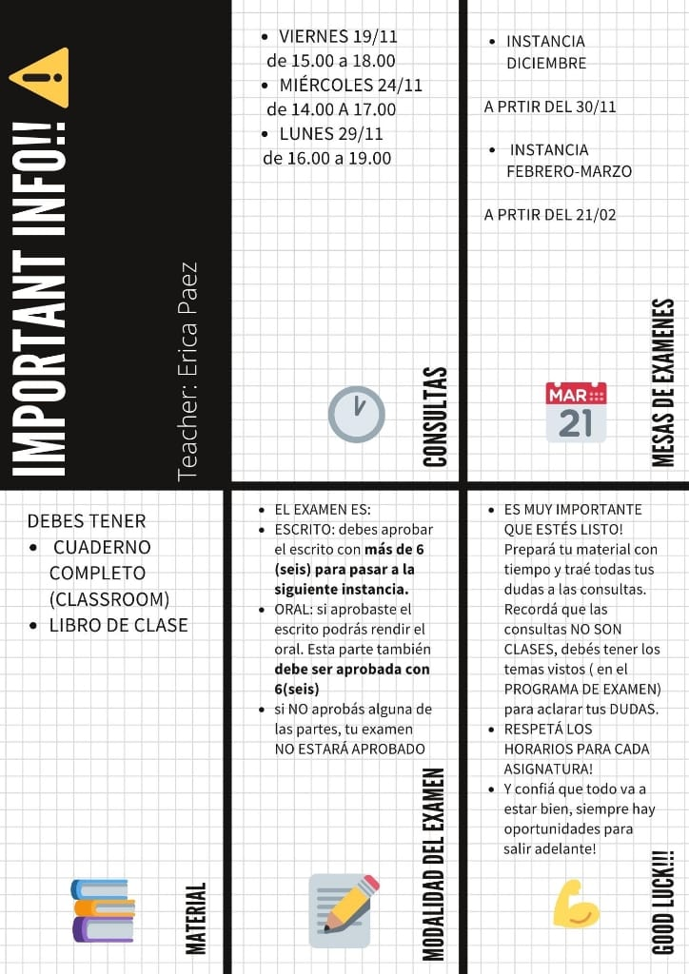

Slide 11
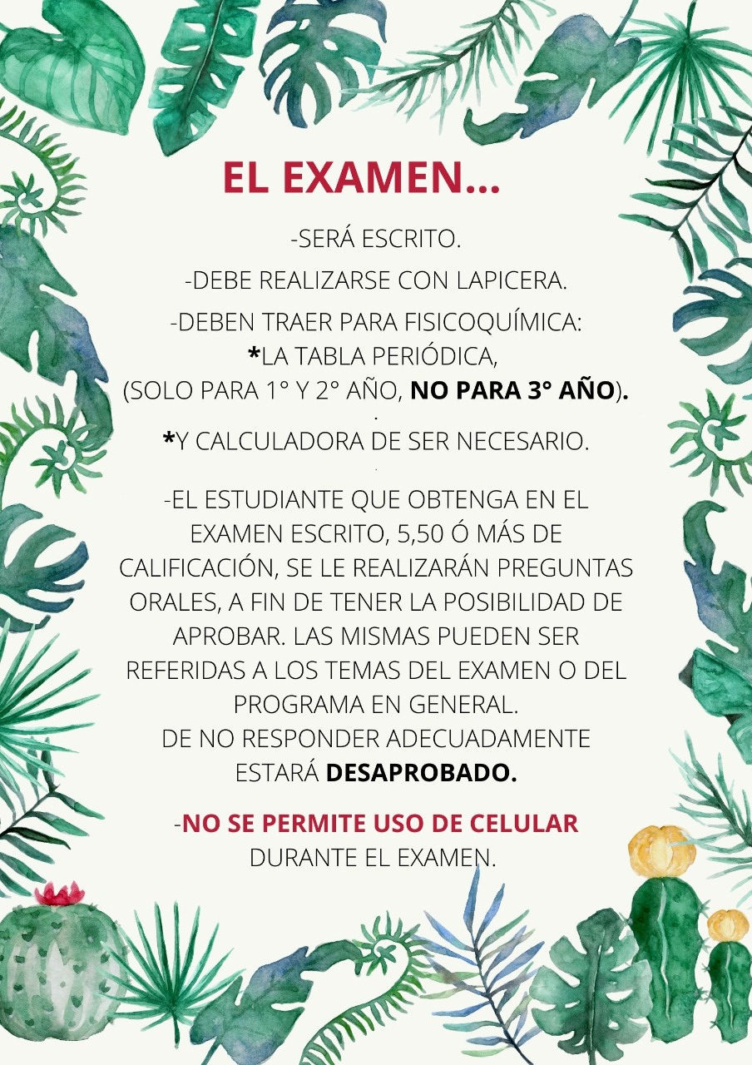

Slide 12
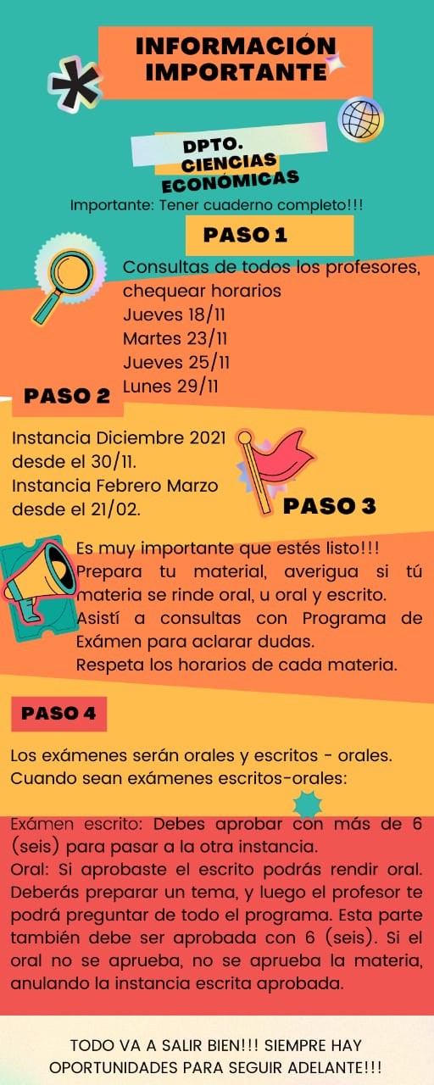

Slide 14
